Slide 1
Linux的系统调用
主讲人：梁震

Slide 2
内容介绍
Linux中系统调用的实现
Linux部分系统调用的介绍
  关于进程的系统调用
  存储相关的系统调用
  进程间通讯
  文件系统相关的系统调用
  模块介绍
附加内容

Slide 3
第一部分：
Linux中系统调用的实现
    Unix/Linux操作系统的体系结构及系统调用的功能
    Linux中系统调用实现的过程

Slide 4
Unix/Linux操作系统的体系结构及
系统调用的功能
什么叫操作系统和系统调用
Unix/Linux系统体系结构
Unix/Linux中的几个概念：运行模式，地址空间，上下文
系统调用的功能和分类

Slide 5
操作系统及系统调用的概念
操作系统
  操作系统是从硬件抽象出来的虚拟机，在该虚拟机上用户可以运行应用程序。
系统调用
  系统调用是Unix/Linux操作系统向用户提供支持和服务的接口。

Slide 6
Unix/Linux系统体系结构
P
P
P
P
P
库函数
操作系统核心
硬件

Slide 7
Unix/Linux系统中的几个基本概念
运行模式（运行态）
  核心模式和用户模式
地址空间
  用户空间和系统空间
上下文
  用户级上下文、寄存器上下文、系统级上下文

Slide 8
系统调用的功能和分类
系统活动的两个部分
  ？硬件中断和系统调用运行的上下文有没有不同？
系统调用的功能
  在特权模式下运行的所有进程共享的程序库，用户可以通过它们使用一系列操作系统提供的功能而不需了解操作系统和硬件细节。
系统调用的分类
  与文件子系统交互的部分，和进程子系统交互的部分

Slide 9
Linux下系统调用的实现(x86平台）
Linux中系统调用是怎样陷入核心的
与系统调用相关的数据结构
系统调用入口是如何转化为陷入请求的
系统调用陷入内核前后的一些重要处理
调用返回
实例介绍

Slide 10
Linux中系统调用是如何陷入核心的
系统调用要发生态的转换（通过陷入指令陷入核心态）
intel的INT 0x80指令（软中断请求）
  ？软中断？
怎样初始化中断处理函数
  setup_idt
  set_system_gate
    #define _set_gate(gate_addr,type,dpl,addr)

Slide 11
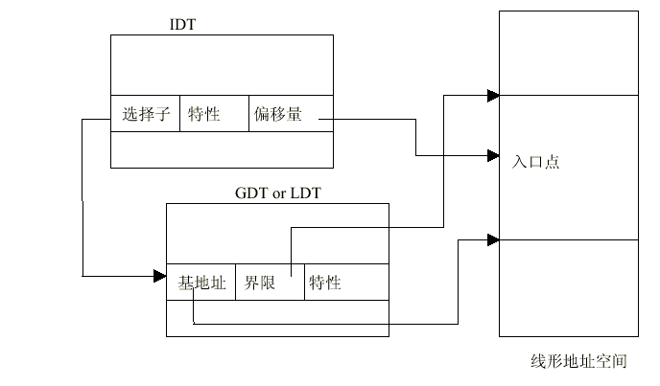

Slide 12
与系统调用相关的数据结构
系统调用函数名约定
  sys_XXXX，如：sys_fork, sys_open
系统调用号
    #define __NR_exit 1
    #define __NR_fork 2
    #define __NR_read 3
    #define __NR_write 4

Slide 13
与系统调用相关的数据结构
系统调用表
      ENTRY(sys_call_table)
        .long SYMBOL_NAME(sys_ni_syscall)
        .long SYMBOL_NAME(sys_exit)
        .long SYMBOL_NAME(sys_fork)
        .long SYMBOL_NAME(sys_read)
        .long SYMBOL_NAME(sys_write)

Slide 14
系统调用函数接口如何转换为陷入指令
陷入指令是与硬件平台相关的，这不是用户所希望的。
    #define _syscallN(type, name, type1, arg1, type2, arg2, . . . ) \
    type name(type1 arg1,type2 arg2) \
    { \
      long __res; \
      __asm__ volatile ("int $0x80" \
      : "=a" (__res) \
      : "" (__NR_##name),"b" ((long)(arg1)),"c" ((long)(arg2))); \
      . . . . . .
      __syscall_return(type,__res); \
}

Slide 15
    int func1()
    {
    int fd, retval;
    fd = open(filename, ……);
    ……
    ioctl(fd, cmd, arg);
    . . .
}
    func2()
    {
    int fd, retval;
    fd = open(filename, ……);
    ……
      __asm__ __volatile__(\
        "int $0x80\n\t"\
        :"=a"(retval)\
        :"0"(__NR_ioctl),\
        "b"(fd),\
        "c"(cmd),\
        "d"(arg));
}

Slide 16
系统调用陷入内核前后的重要处理
INT指令陷入核心
  由于INT指令发生了不同优先级之间的控制转移，所以首先从TSS（任务状态段）中获取高优先级的核心堆栈信息（SS和ESP）；
  把低优先级堆栈信息（SS和ESP）保留到高优先级堆栈（即核心栈）中；
  把EFLAGS，外层CS，EIP推入高优先级堆栈（核心栈）中。
  通过IDT加载CS，EIP（控制转移至中断处理函数）

Slide 17
系统调用陷入内核前后的重要处理
System_call的处理
  保存EAX寄存器，因为在SAVE_ALL中保存的EAX寄存器会被调用的返回值所覆盖
  调用SAVE_ALL保存寄存器上下文
  判断当前调用是否是合法系统调用（EAX是系统调用号，它应该小于NR_syscalls）
  如果设置了PF_TRACESYS标志，则跳转到syscall_trace
  跳转到系统调用处理函数入口

Slide 18
    #define SAVE_ALL \
      cld; \
      pushl %es; \
      pushl %ds; \
      pushl %eax; \
      pushl %ebp; \
      pushl %edi; \
      pushl %esi; \
      pushl %edx; \
      pushl %ecx; \
      pushl %ebx; \
      movl $(__KERNEL_DS),%edx; \
      movl %edx,%ds; \
movl %edx,%es;

Slide 19
补充说明几个问题(1)
GET_CURRENT宏（核心栈和task_struct）
  #define GET_CURRENT(reg) \
  movl %esp, reg; \
  andl $-8192, reg;

Slide 20
补充说明几个问题(2)
堆栈中的参数
  SAVE_ALL同时也是系统调用参数的传入过程
  使用参数的两种典型方法
    asmlinkage int sys_fork(struct pt_regs regs)；
    asmlinkage int sys_open(const char * filename, int flags, int mode)；

Slide 21
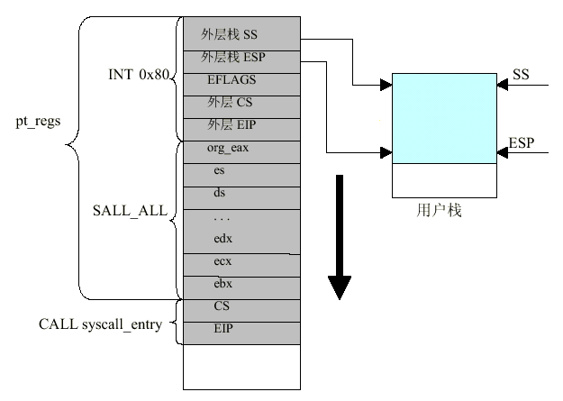

Slide 22
    例：
    __asm__ __volatile__(\
      "int $0x80\n\t"\
      :"=a"(retval)\
      :"0"(__NR_open),\
      "b"(filename),\
      "c"(flags),\
      "d"(mode));

Slide 23
补充说明几个问题(3)
核心如何使用用户空间的参数
  2.2之前的版本
    用户态和核心态DS中的段选择子描述的段不同（前者为0xC0000000,后者为0x00000000)
  2.2及其以后的版本
    用户态和核心态DS中的段选择子描述的段一致(都为0x00000000)

Slide 24
    2.2及以后的版本linux/arch/i386/head.S
    ENTRY(gdt_table)
    .quad 0x0000000000000000/* NULL descriptor */
    .quad 0x0000000000000000/* not used */
    .quad 0x00cf9a000000ffff /* 0x10 kernel 4GB code at 0x00000000 */
    .quad 0x00cf92000000ffff /* 0x18 kernel 4GB data at 0x00000000 */
    .quad 0x00cffa000000ffff /* 0x23 user 4GB code at 0x00000000 */
    .quad 0x00cff2000000ffff /* 0x2b user 4GB data at 0x00000000 */
2.0 linux/arch/i386/head.S
    ENTRY(gdt)
      .quad 0x0000000000000000 /* NULL descriptor */
      .quad 0x0000000000000000 /* not used */
      .quad 0xc0c39a000000ffff /* 0x10 kernel 1GB code at 0xC0000000 */
      .quad 0xc0c392000000ffff /* 0x18 kernel 1GB data at 0xC0000000 */
      .quad 0x00cbfa000000ffff /* 0x23 user 3GB code at 0x00000000 */
.quad 0x00cbf2000000ffff /* 0x2b user 3GB data at 0x00000000 *

Slide 25
系统调用的返回
    判断有没有软中断，如果有则跳转到软中断处理；
    判断当前进程是否需要重新调度，如果需要则跳转到调度处理；
    如果当前进程有挂起的信号还没有处理，则跳转到信号处理；
    使用用RESTORE_ALL来弹出所有被SAVE_ALL压入核心栈的内容并且使用iret返回用户态。

Slide 26
实例介绍（增加一个系统调用）
    1。修改linux/include/i386/unistd.h，在里面增加一条语句：
    #define __NR_hello ???（这个数字可能因为核心版本不同而不同）
    2。在某个合适的目录中（如：linux/kernel）增加一个hello.c，修改该目录下的Makefile（把相映的.o文件列入Makefile中就可以了）。
    3。编写hello.c
      . . . . . .
      asmlinkage int sys_hello()
      {
      printk(“My syscall: hello, My syscall);
      return 0;
      }

Slide 27
    3。修改linux/arch/i386/kernel/entry.S，在里面增加一条语句：
      ENTRY(sys_call_table)
      . . . . . .
      .long SYMBOL_NAME(sys_hello)
      并且修改：
      .rept NR_syscalls-??? /* ??? = ??? +1 */
        .long SYMBOL_NAME(sys_ni_syscall)
    4。在linux/include/i386/中增加hello.h，里面至少应包括这样几条语句：
      #include <linux/unistd.h>
      #ifdef __KERNEL
      #else
      inline _syscall0(int, hello);
      #endif

Slide 28
第二部分
Linux中的系统调用
关于进程的系统调用
存储相关的系统调用
进程间通讯（IPC）
文件系统相关的系统调用
模块简介

Slide 29
进程相关的系统调用（1）
  fork（创建进程）
    什么叫进程：进程是一个指令执行流及其执行环境，其执行环境是一个系统资源的集合，这些资源在Linux中被抽象成各种数据对象：进程控制块、虚存空间、文件系统，文件I/O、信号处理函数。所以创建一个进程的过程就是这些数据对象的创建过程。

Slide 30
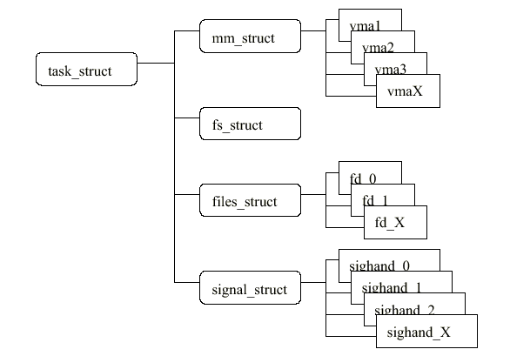

Slide 31
进程相关的系统调用（2）
Fork的缺陷
  创建代价
  通讯代价
vfork的意义
  ?vfork?
vfork的实现
  do_fork(unsigned long clone_flag, unsigned long usp, struct pt_regs)；
  clone_flag = CLONE_VM | CLONE_VFORK | SIGCHLD

Slide 32
进程相关的系统调用（3）
线程的概念
  核心线程
    只是运行在核心态，没有用户线程对应(kswapd)
  轻量级进程
    核心支持的用户线程
  用户线程
    通过线程库实现的，对核心不可见

Slide 33
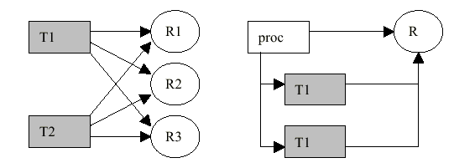
Linux下线程和其它Unix线程定义差别

Slide 34
进程相关的系统调用（3）
系统调用clone
  创建一个轻量级进程
  int clone(int (*fn)(void * arg), void *stack, int flags, void * arg);
    do_fork(unsigned long clone_flag, unsigned long usp, struct pt_regs)；

Slide 35
进程相关的系统调用（3）
    Void * func(int arg)
    {
    . . . . . .
    }
    int main()
    {
    int clone_flag, arg;
    . . . . . .
    clone_flag = CLONE_VM | CLONE_SIGHAND | CLONE_FS | CLONE_FILES;
    stack = (char *)malloc(STACK_FRAME);
      stack += STACK_FRAME;
retval = clone((void *)func, stack, clone_flag, arg);
}

Slide 36
进程相关的系统调用（4）
Nanosleep & sleep
  nanosleep是内核实现的系统调用
  sleep是通过alarm和sigsuspend在库中实现的

Slide 37
存储相关的系统调用
mmap：文件映射
  传统的文件访问方式
    使用read, write, lseek进行顺序或者随即的I/O。
  通过文件映射的文件访问机制
    直接把文件内容映射到内存区，初次访问产生缺页请求读取页面，之后直接在内存中对之进行操作。

Slide 38
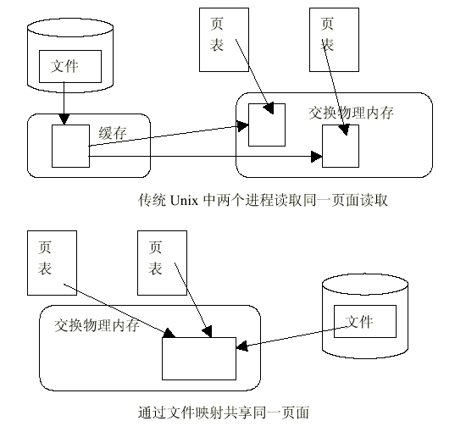

Slide 39
存储相关的系统调用
VM介绍
  面向对象的方法
  区被抽象成内存对象
    内存对象是一个软件抽象的概念，它描述内存区与后备存储之间的映射。系统可以使用多种类型的后备存储，比如交换空间，本地或者远程文件以及帧缓存等等。VM系统对它们统一处理，采用同一操作集操作，比如读取页面或者回写页面等(nopage, sync. . .)
  VM独立于UNIX体系结构

Slide 40
Linux中的VM介绍
mm_struct（memory manage struct）:该结构是进程虚拟地址空间的抽象描述
vm_area_struct(virtual memory struct)： 虚存区（内存对象）

Slide 41
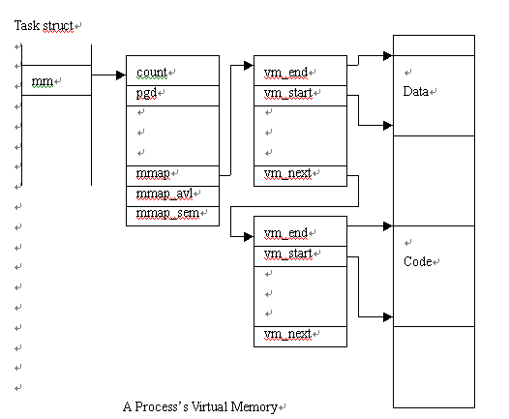

Slide 42
Linux中的VM介绍
Vma(vm_area_struct)
  在Linux进程的地址空间被分作许多区（vma），每个区（vma）都对应虚拟地址空间上一段连续的区域，vma是可以被共享和保护的独立实体，这里的vma就是前面提到的内存对象。

Slide 43
    struct vm_area_struct {
    /*公共的，与vma类型无关的 */
      struct mm_struct * vm_mm;
        unsigned long vm_start;
        unsigned long vm_end;
        struct vm_area_struct *vm_next;
        pgprot_t vm_page_prot;
        unsigned long vm_flags;
        short vm_avl_height;
        struct vm_area_struct * vm_avl_left;
        struct vm_area_struct * vm_avl_right;
        struct vm_area_struct *vm_next_share;
        struct vm_area_struct **vm_pprev_share;
        /* 与类型相关的 */
        struct vm_operations_struct * vm_ops;
        unsigned long vm_pgoff;
        struct file * vm_file;
        unsigned long vm_raend；
        void * vm_private_data;
};

Slide 44
Mmap & munmap & Msync
void * mmap(void *start, size_t length, int prot , int flags, int fd, off_t offset);
  ? Start ？
  prot: PROT_EXEC, PROT_READ, PROT_WRITE, PROT_NONE
  flags: MAP_FIXED, MAP_PRIVATE, MAP_SHARED
munmap(void *start, size_t length);
Msync(void * start, size_t length, int flags)

Slide 45
Mmap系统调用的实现过程
    先通过文件系统定位要映射的文件；
    权限检查，映射的权限不会超过文件打开的方式，也就是说如果文件是以只读方式打开，那么则不允许建立一个可写映射；
    创建一个vma对象，并对之进行初始化；
    调用映射文件的mmap函数，其主要工作是给vm_ops向量表赋值；
    把该vma链入该进程的vma链表中，如果可以和前后的vma合并则合并；
    如果是要求VM_LOCKED(映射区不被换出)方式映射，则发出缺页请求，把映射页面读入内存中；

Slide 46
另一个常用的调用brk()
brk(void * end_data_segement):
  将进程的数据段扩展到end_data_segement指定的地址。
  常用的malloc函数就是通过brk实现的

Slide 47
    main()
    {
    char * m, * n;
    int size;
    m = (char *)sbrk(0);
    printf("sbrk addr = %08lx\n", m);
    do {
    n = malloc(1024);
    printf("malloc addr = %08lx\n", n);
      }while(n < m);
      m = (char *)sbrk(0);
    printf("new sbrk addr = %08lx\n", m);
    }
sbrk addr = 0804a000
    malloc addr = 080497d8
    malloc addr = 08049be0
    malloc addr = 08049fe8
    malloc addr = 0804a3f0
new sbrk addr = 0804b000

Slide 48
进程间通讯（IPC）
？常用IPC机制？
System V IPC包括三种机制：
  message（允许进程发送格式化的数据流到任意的进程）
  shared memory（允许进程间共享它们虚拟地址空间的部分区域）
  semaphore（允许进程间同步的执行）。

Slide 49
进程间通讯（IPC）
系统如何维护IPC对象
IPC调用接口
  获取：msgget | shmget | semget
  控制：msgctl | shmctl | semctl XXX_RMID（释放IPC对象）, XXX_STAT（查询状态）, XXX_SET（设置状态信息)
  操作：(msgsnd, msgrcv) | Semopt | (shmat, shmdt)|

Slide 50
文件系统相关的调用
Vfs/Vnode接口
  面向对象的设计思想，这个接口对用户屏蔽了文件系统的细节，同时指定了所有相关系统调用的行为和语义。
Linux中通过vfs/vnode接口实现文件系统

Slide 51
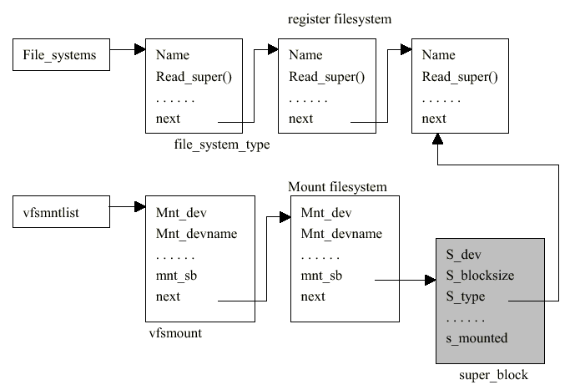

Slide 52
    struct super_operations {
      void (*read_inode) (struct inode *);
      void (*write_inode) (struct inode *);
      void (*put_inode) (struct inode *);
      void (*delete_inode) (struct inode *);
      void (*put_super) (struct super_block *);
      void (*write_super) (struct super_block *);
      int (*statfs) (struct super_block *, struct statfs *);
      int (*remount_fs) (struct super_block *, int *, char *);
      void (*clear_inode) (struct inode *);
      void (*umount_begin) (struct super_block *);
    };

Slide 53
Struct inode{
. . . . . .
unsigned long i_blksize;
unsigned long i_blocks;
unsigned long i_version;
struct semaphore i_sem;
struct semaphore i_zombie;
struct inode_operations *i_op;
struct file_operations *i_fop; struct super_block *i_sb;
. . . . . .
}

Slide 54
File_operations
struct file_operations {
loff_t (*llseek) (struct file *, loff_t, int);
ssize_t (*read) (struct file *, char *, size_t, loff_t *);
ssize_t (*write) (struct file *, const char *, size_t, loff_t *);
int (*readdir) (struct file *, void *, filldir_t);
unsigned int (*poll) (struct file *, struct poll_table_struct *);
int (*ioctl) (struct inode *, struct file *, unsigned int, unsigned long);
int (*mmap) (struct file *, struct vm_area_struct *);
int (*open) (struct inode *, struct file *);
int (*flush) (struct file *);
. . . . . .
}

Slide 55
模块（modules)
Linux中提供了一种动态加载或卸载内核组件的机制——模块
  用户可以为自己可以保持一个尽量小的内核映像文件
  往内核中加载和卸载模块不需要重新编译整个内核以及引导机器
  模块可以完成多种核心功能
    ？模块可以完成那些功能？

Slide 56
核心如何支持模块及模块提供的用户接口
caddr_t create_module(const char *name, size_t size);
int init_module(const char *name, struct module *image);
int delete_module(const char *name);

Slide 57
第三部分：补充内容
编译和定制内核
编译和使用模块
Linux和其它Unix系统的比较

Slide 58
编译和定制内核
版本问题（linux/Document/Change文件）
    - Kernel modutils 2.1.121 ; insmod -V
    - Gnu C 2.7.2.3 ; gcc --version
    - Binutils 2.8.1.0.23 ; ld -v
    - Linux libc5 C Library 5.4.46 ; ls -l /lib/libc*
    - Linux libc6 C Library 2.0.7pre6 ; ls -l /lib/libc*
    - Dynamic Linker (ld.so) 1.9.9 ; ldd --version or ldd -v
    - Linux C++ Library 2.7.2.8 ; ls -l /usr/lib/libg++.so.*
. . . . . .

Slide 59
编译和定制内核
命令Make config, make menuconfig, make xconfig
如何在内核中增加功能支持
  编写功能模块
  修改Makefile
  修改Config.in

Slide 60
编译和定制内核
编译内核
  make bzImage (/usr/src/linux/arch/asm/boot/bzImage)
  lilo.conf
    image = /boot/vmlinuz-new
    root = /dev/hda1
    label = new
    read-only

Slide 61
编译和定制内核
编译模块和使用模块
  make modules
  make modules_install
    ？？
  insmod, rmmod

Slide 62
和其它系统的比较
原码的维护(core team)
稳定性
移植软件的难易程度
硬件支持
VM/Buffer cache
tty
文档

